Slide 1
DL Competition 결과 발표
TEAM 8
2016104107 김민준
2017103707 강성문
2017103752 전민우

Slide 2
Content
1. EDA
2. Models
3. Data Augmentation
4. Optimizer
5. Hyper Parameter
6. Lr scheduler
7. 최종 Competition에서 활용한 모델 및 기술

Slide 3
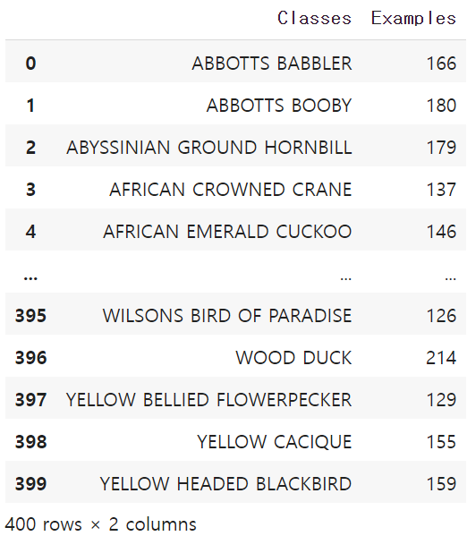
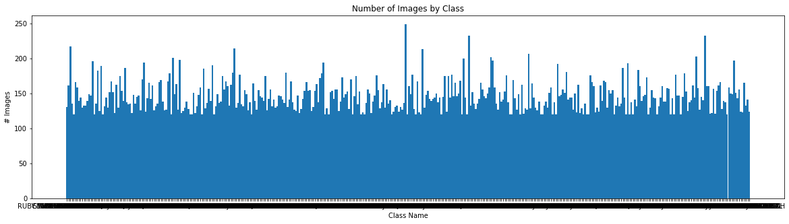
1.
EDA
① Dataset : 58388 images for train & 2000 images for test
클래스는 400개로 각각 대략 150개 정도의 샘플로 구성되어 Data Balance를 갖췄다고 판단

Slide 4
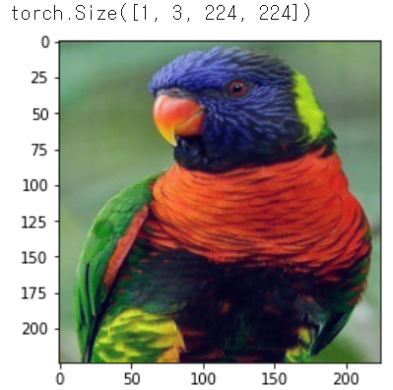
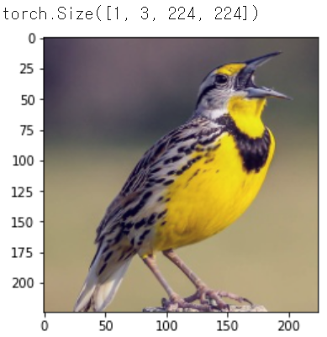
1.
EDA
② Image : 224 x 224 x 3(RGB)

Slide 5
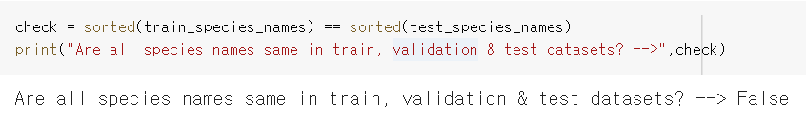
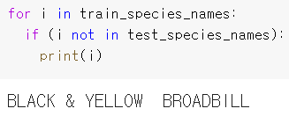
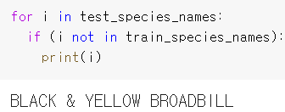
1.
EDA
③ Train & Test set Class name 불일치 여부 탐색
Train Class Name
Test Class Name

Slide 6
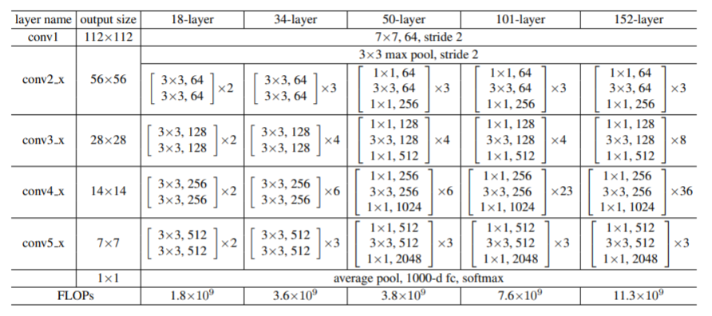
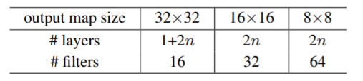

2.
Models
① ResNet-34(Custom)(Baseline Model)
Model Parameters: 3338832(3.3M)
Test dataset accuracy: 0.5380
② Custom ResNet-34(Custom) + Data augmentation (resize(64), randomcrop(64, padding=8), random erasing)
Model Parameters: 3338832(3.3M)
Test dataset accuracy: 0.8370
③ ResNet-44 + Data augmentation (resize(64), randomcrop(64, padding=8), random erasing)
Model Parameters: 4987856(4.9M)
Test dataset accuracy: 0.8465
32x32
3x3, 16, stride 1
16
7
32x32
16
32
7
16x16
32
64
7
8x8
64

Slide 7
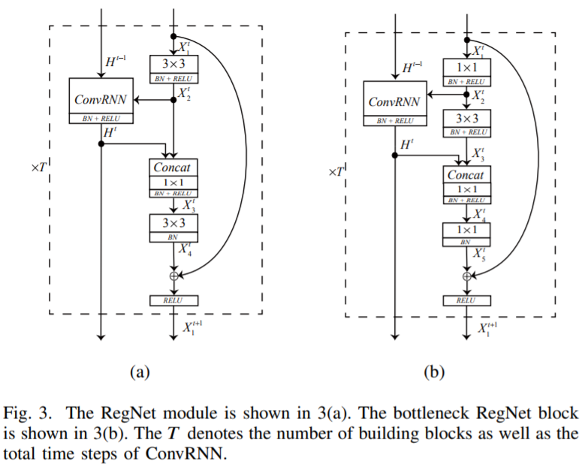
2.
Models
④ regnet_y_400mf + Data Augmentation(resize(224), randomcrop(224,padding=20), random erasing) + Warmup start Cosine annealing LR scheduler Model Parameters: 4816464(4.8M)
Test dataset accuracy: 0.9795
⑤ mobile Vit-s(Custom) + Data Augmentation(resize(224), randomcrop(224,padding=20), random erasing) + Warmup start Cosine annealing LR scheduler Model Parameters: 4972400(4.9M)
Test dataset accuracy: 0.9845

Slide 8
2.
Models
⑥ MobileNet V2 (resize(64))
Model Parameters: 2736272(2.7M)
Test dataset accuracy: 0.7985
⑦ MobileNet V2 + Data Augmentation(resize(224)) + exponential LR scheduler
Model Parameters: 2736272(2.7M)
Test dataset accuracy: 0.9435
⑧ MobileNet V2 + Data Augmentation(resize(224), randomcrop(224,padding=20), random erasing) + exponential LR scheduler
Model Parameters: 2736272(2.7M)
Test dataset accuracy: 0.9505

Slide 9
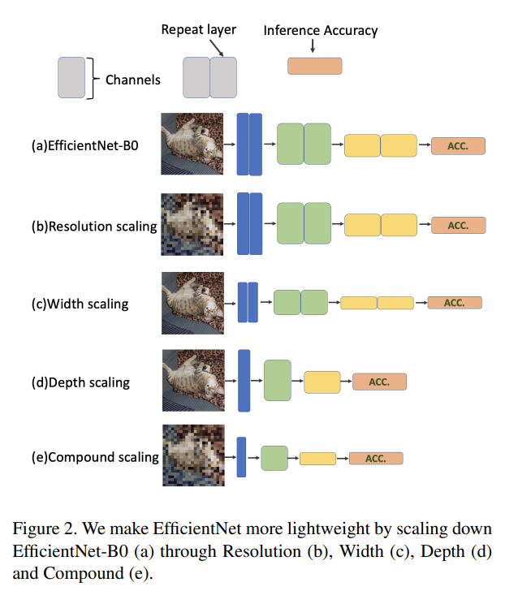
2.
Models
⑨ EfficientNet lite 0 + Data Augmentation(resize(224), randomcrop(224,padding=20), random erasing) + exponential LR scheduler
Model Parameters: 4079544(4.0M)
Test dataset accuracy: 0.9865
⑩ EfficientNet lite 1 + Data Augmentation(resize(240), randomcrop(240,padding=20), random erasing) + exponential LR scheduler
Model Parameters: 4648080(4.6M)
Test dataset accuracy: 0.9890
⑪ EfficientNet lite 2(custom) + Data Augmentation(resize(260), randomcrop(260,padding=20), random erasing) + exponential LR scheduler
Model Parameters: 4920016(4.9M)
Test dataset accuracy: 0.9845

Slide 10
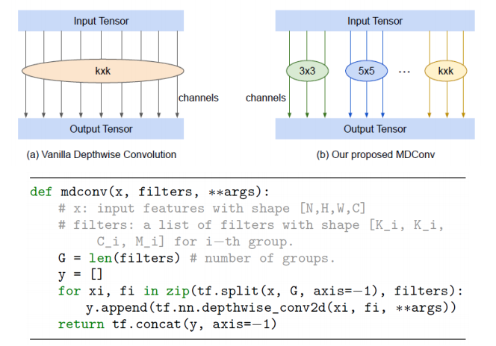
2.
Models
⑫ MixNet-m + Data Augmentation(resize(224), randomcrop(224,padding=20), random erasing) + exponential LR scheduler
Model Parameters: 4092182(4.0M)
Test dataset accuracy: 0.9905
⑬ MixNet-l (custom) + Data Augmentation(resize(224), randomcrop(224,padding=20), random erasing) + exponential LR scheduler
Model Parameters: 4916782(4.9M)
Test dataset accuracy: 0.9855

Slide 11
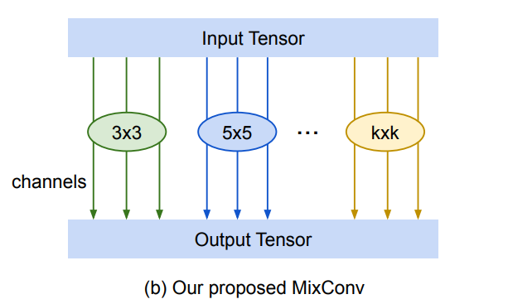
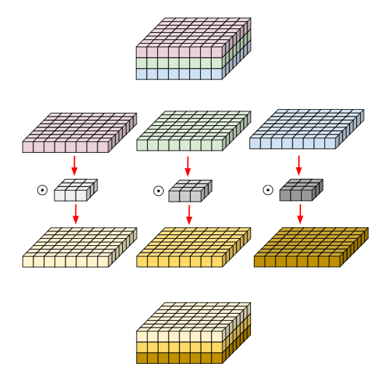
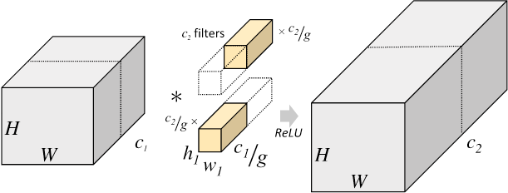
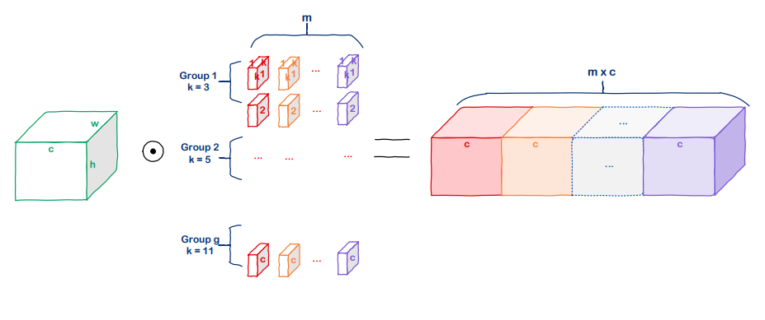
2.
Models
MixNet – Mixed Depthwise Convolution (MDConv)
+
=
Group convolution
Depthwise convolution
MDConv

Slide 12
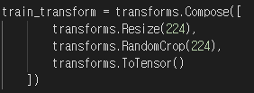
3.
Data Augmentation
① transforms.Resize(224) + transforms.RandomCrop(224)
[BatchSize = 128 / LR = 0.0001 / EPOCHS = 50 /WD = 5e-4/ Warmup start cosine annealing(T_up=10)/SGD/CrossEntropy]
Mixnet-m + data augmentation
Model Parameters: 4092182(4.0M)
Test dataset accuracy: 0.9905

Slide 13
3.
Data Augmentation
[MixNet-m/BatchSize = 128 / LR = 0.0001 / EPOCHS = 50 /WD = 5e-4/ Warm up Cosine Annealing LR scheduler(T_up=10)/SGD/CrossEntropy]
② transforms.RandomChoice([
transforms.RandomHorizontalFlip(),
transforms.RandomVerticalFlip(),
])
Test dataset accuracy: 0.9830
③ transforms.RandomErasing()
Test dataset accuracy: 0.9885
④ transforms.Normalize([0.4705, 0.4670, 0.3899], [0.2365, 0.2301, 0.2520])
Test dataset accuracy: 0.9885
Image size 224: mean- [0.4705, 0.4670, 0.3899], std- [0.2365, 0.2301, 0.2520]
Image size 240:mean- [0.4705, 0.4669, 0.3898], std- [0.2365, 0.2301, 0.2520]
Image size 256:mean- [0.4706, 0.4670, 0.3889],std- [0.2364, 0.2301, 0.2520]

Slide 14
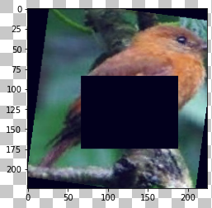
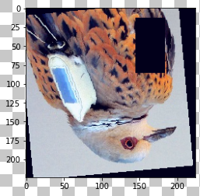
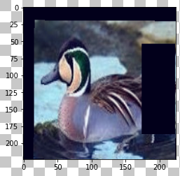
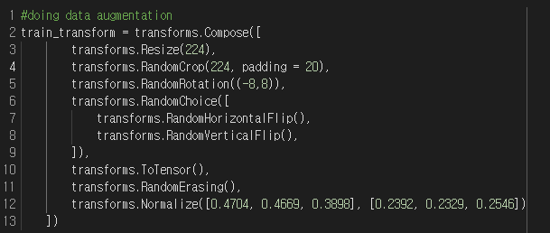
3.
Data Augmentation
⑤ transforms.RandomCrop(224, padding= )
Padding = 8 , Test dataset accuracy: 0.9850
Padding = 16 , Test dataset accuracy: 0.9885
Padding = 20 , Test dataset accuracy: 0.9905
Padding = 8 , padding_mode = ‘reflect’,
Test dataset accuracy: 0.9870

Slide 15
4.
Optimizer
① SGD(optimizer = torch.optim.SGD(model.parameters(), lr=0.0001, momentum=0.9, nesterov=True, weight_decay=5e-4))
Mixnet-m + data augmentation
[MixNet-m/BatchSize = 128 / LR = 0.0001 / EPOCHS = 50 /WD = 5e-4/ Warm up Cosine Annealing LR scheduler(T_up=10)/SGD/CrossEntropy]
Test dataset accuracy: 0.9905
② ADAM (optimizer = torch.optim.Adam(model.parameters(), lr=0.0001, weight_decay=5e-4))
Mixnet-m + data augmentation
[MixNet-m/BatchSize = 128 / LR = 0.0001 / EPOCHS = 50 /WD = 5e-4/ Warm up Cosine Annealing LR scheduler(T_up=10)/ADAM/CrossEntropy]
Test dataset accuracy : 0.980

Slide 16
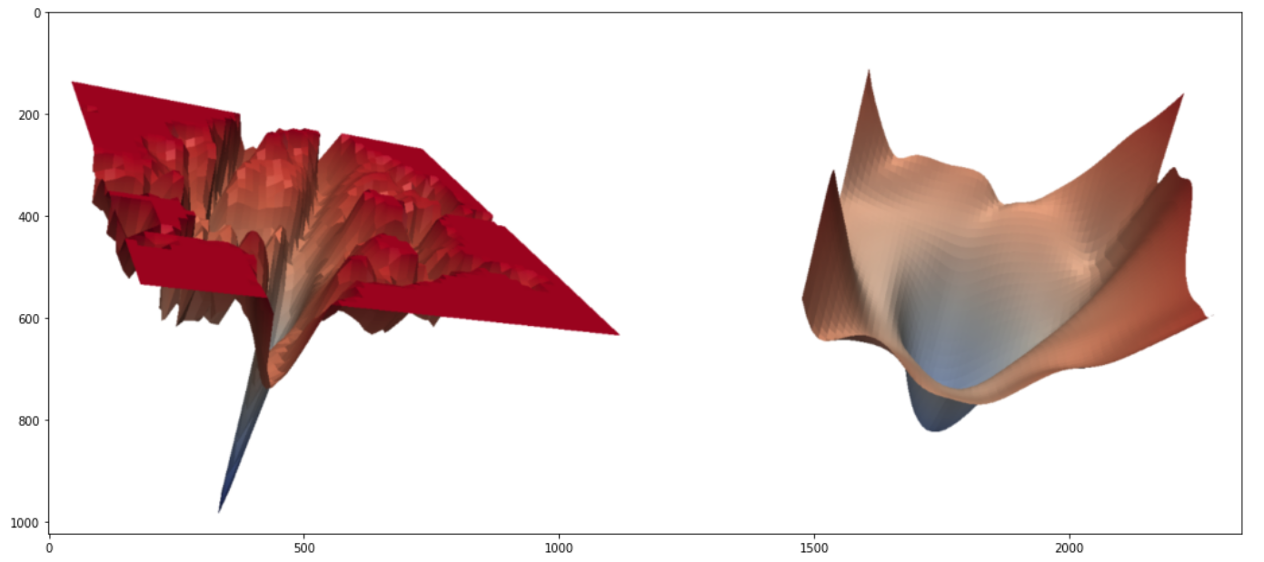
4.
Optimizer
③ SAM Optimizer
SAM Optimizer는 loss 를 계산할 때 loss 값의 최적화하고 동시에 loss 의 sharpness 를 최적화한다. 따라서 학습과정에서 loss 가 두 번 계산되며, 모델의 학습과정에서 local minima들이 Smooth해진다.
Mixnet-m + data augmentation
[MixNet-m/BatchSize = 128 / LR = 0.0001 / EPOCHS = 50 /WD = 5e-4/ Warm up Cosine Annealing LR scheduler(T_up=10)/SGD/CrossEntropy]
SGD Optimizer Test dataset accuracy: 0.9905
SAM Optimizer Test dataset accuracy: 0.9880
성능 향상이 미미하고, SAM Optimizer의 계산 양(train 시간)은 거의 2배로 늘어나서 채택을 하지 않았다.

Slide 17
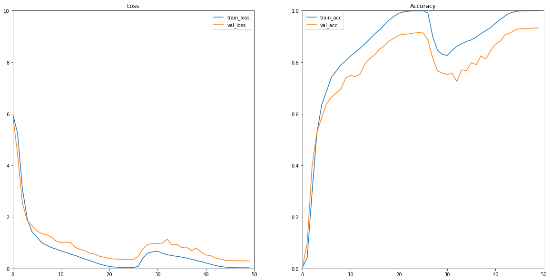
5.
Hyper Parameter
① Epoch 50 고정
[Augmentation 적용/BatchSize = 128 / LR = 0.0001 / WD = 5e-4 / CosineAnnealingWarmupRestarts / SGD/CrossEntropy]
Epoch 50 회를 학습하는 경우, 45회 이후에도 계속해서 성능이 개선 되고, validation accuracy가 45~50 Epoch 에서 가장 높았다.
따라서 50 Epoch이상 훈련하면, 가장 좋은 성능의 모델링이 이루어짐을 예측할 수 있다.

Slide 18
5.
Hyper Parameter
② Train / Val 데이터 비율
[Augmentation 적용/BatchSize = 128 / LR = 0.0001 / WD = 5e-4 / CosineAnnealingWarmupRestarts / SGD/CrossEntropy]
Train, Validation 분리 시 9 대 1의 비율로 하는 것보다 99 대 1, 100 대 0으로 학습하는 것이 테스트셋에 대해 성능이 더 좋았다. Train 비율이 높으면 높을수록 과적합 될 수 있다는 기존의 통념과 거리가 먼 결과가 나와 추가적인 학습이 필요해 보인다.
 | 9 : 1 | 99 : 1 or Train all
Mixnet_m | 0.98800 | 0.99450
EfficientNet lite1 | 0.98900 | 0.99650
Mobilenet_v2 | 0.95050 | 0.95800

Slide 19
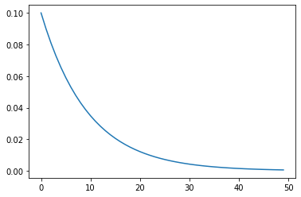
6.
Lr scheduler
① No Scheduler (lr = 0.0001)
Test dataset accuracy: 0.1530
② Exponential Scheduler (lr = 0.1)
Test dataset accuracy: 0.9755

Slide 20
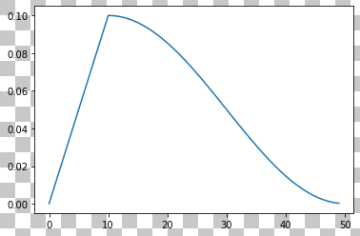
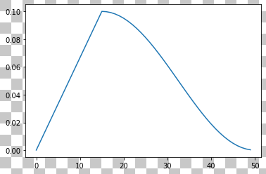
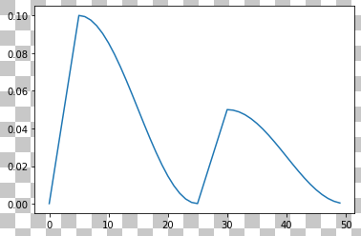
6.
Lr scheduler
③ CosineAnnealingWarmUpRestarts
[50 Epoch]
T_up 10/ T_0=50: 0.9905
T_up 15/ T_0=50: 0.9835
T_up 5/ T_0=25 :0.9790

Slide 21
7.
최종 Competition에 활용한 모델 및 기술
① Model : MixNet-M
② Data Augmentation

Slide 22
7.
최종 Competition에 활용한 모델 및 기술
③ HyperParameter 및 사용 기법
[BatchSize = 128 / LR = 0.0001 / EPOCHS = 50 / WD = 5e-4 /Momentum = 0.9/ Warm up start Cosine Annealing/ Optimizer: SGD/Loss Function: CrossEntropy / Train dataset all]

Slide 23
7.
최종 Competition에 활용한 모델 및 기술
④ 결론
앞서 설명한 data augmentation 및 lr scheduler 기법을 적용한 모델(MixNet-m)로 Test Accuracy를 측정한 결과 0.9945의 성능을 도출했다.
Epoch 50까지 학습하면서 계속해서 성능이 높아지는 경향을 보아 충분히 학습이 이루어지지 않음을 알 수 있고, 추가로 학습하면 성능을 더 올릴 수 있을 것이라 예상된다.
따라서 주어진 데이터 셋에서 validation 데이터를 줄이고 train 데이터를 늘려 비용 문제를 최소화함으로써 성능을 끌어올릴 수 있었다.
⑤ 역할 분담
김민준 – Mixnet,, EfficientNet 모델 학습 / padding size, resize 크기 조절 / augmentation – 여러 crop type 반영 위주로 학습 등등
강성문 – Dataset EDA, Mobilenet_v2, Mixnet등 다양한 모델 학습/learning scheduler(exponential) 학습/ 모델 이어 학습하는 코드 등등
전민우 – ResNet, EfficientNet등 다양한 모델 학습 / train dataset 크기 조절 / leaning scheduler 변화시켜 학습 등등

Slide 24
Thank you

